Slide 1
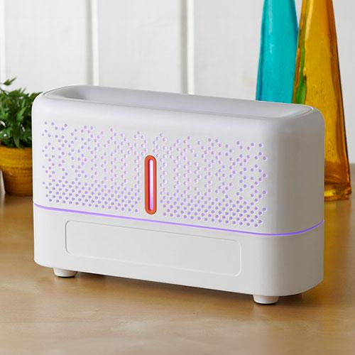
【提案書】
ワイヤレススピーカー付アロマ対応加湿器 エリプス
ブルートゥース接続によるワイヤレススピーカー機能を持ち合わせたアロマ対応加湿器です。シンプルなデザインのため、どんな部屋にもマッチします。8色のLEDライトもおしゃれ。
特徴
納期
納期スペース
仕様
素材 : ABS
サイズ : W203 xD70 x H122 mm
重量 : 552g
付属品 : 本体x1、USB TYPE-Aｺｰﾄﾞ 機能：アロマ対応加湿器、イルミネーション、消し忘れ防止機能、噴霧切替、ワイヤレススピーカー、AUX IN(外部入力端子）
お見積
お見積りスペース

